Slide 1
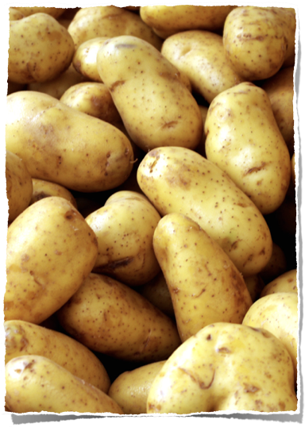
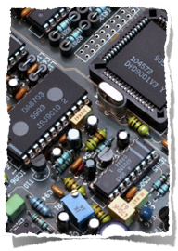
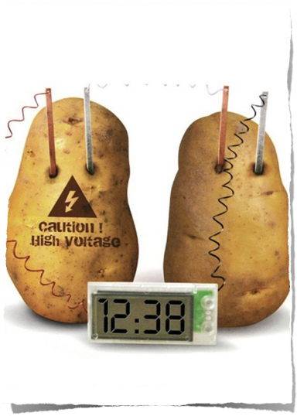
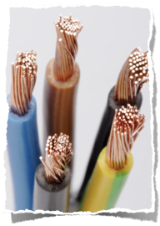
SmartPatate
PROJET
1ère année cycle préparatoire 2016
DATE
Du 14 au 16 novembre
Membres
Savalle, Hamel, Mulder, Van-Hove

Slide 2
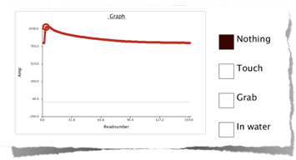
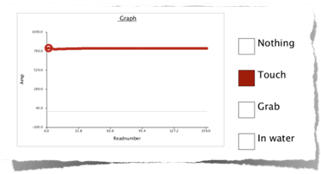
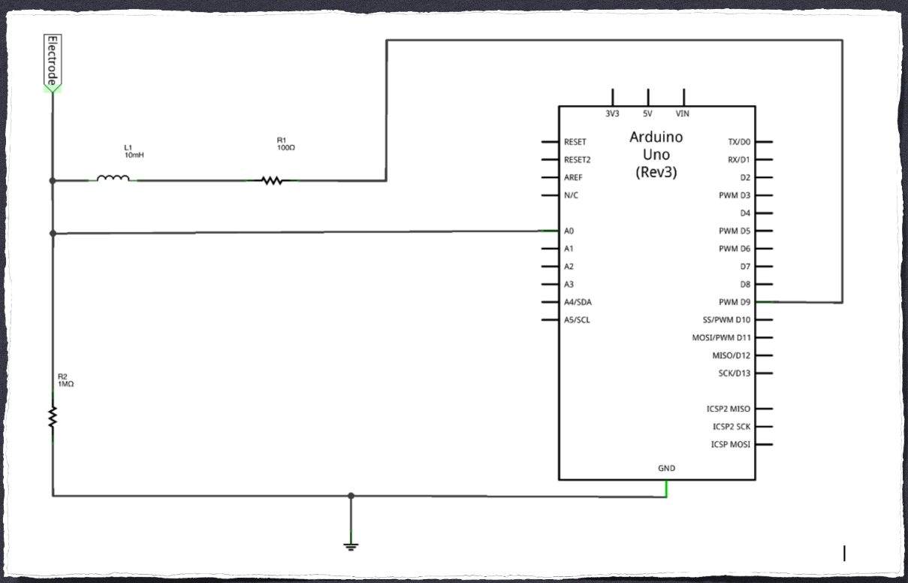
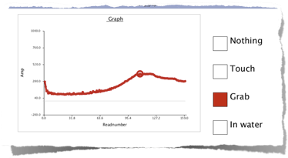
Expérience 1
Expérience 2
Léger changement à partir de 300 000 Hz
Changement flagrant à très hautes fréquences (2-3 millions de Hz)
Résultats attendus
Graph Processing
Schéma électronique

Slide 3
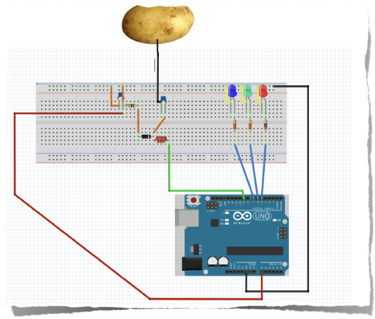
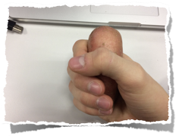
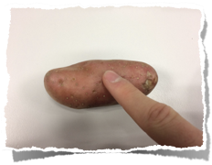
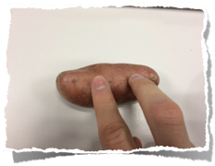
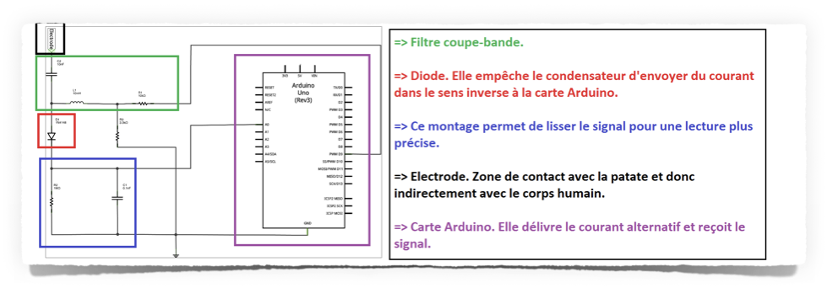
Le capteur et son circuit

Slide 4
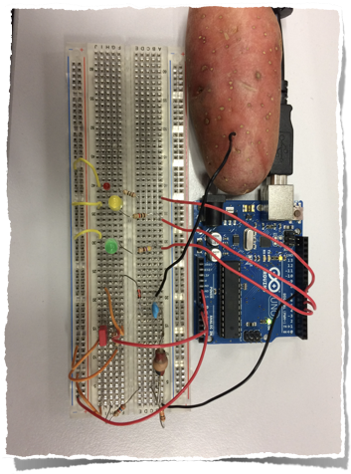
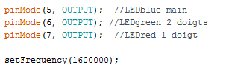
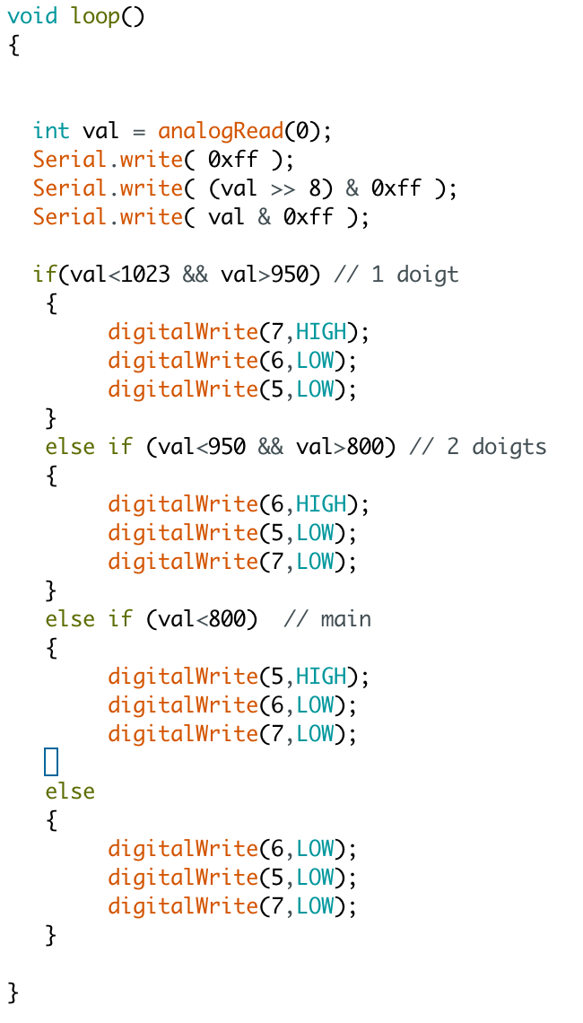
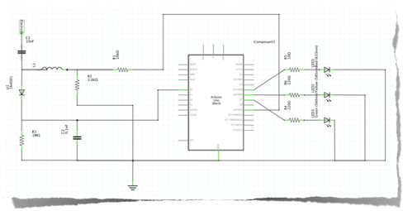
Le prototype
1 doigt = LED rouge
2 doigts = LED verte
Saisie à pleine main = LED bleu
Montage
Code source
Schéma électronique

Slide 5
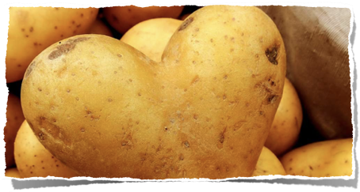
Acquisitions personnelles
Autonomie
Connaissances
Rigueur
Difficultés rencontrées
Matériel
Programmes expérience II
Bilan
Idées d’améliorations
Répartition plus efficace des rôles
Trouver d’autres applications à la SmartPatate

Slide 6
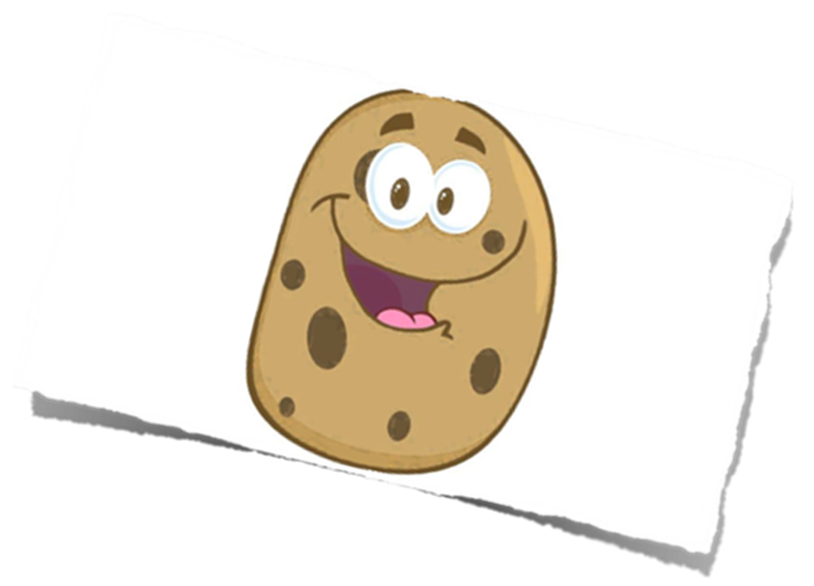
Merci de votre attention
Avez-vous des questions ?

